Slide 1
Проект игра на PyGame
Автор: Хамитов Рифат

Slide 2
Реализация:
Игра написана на Python с использованием библиотеки PyGame и базой данных SQLite
Основные классы: НПС, Строения и Противник
Особенность проекта:
Возможность сохранить игру

Slide 3
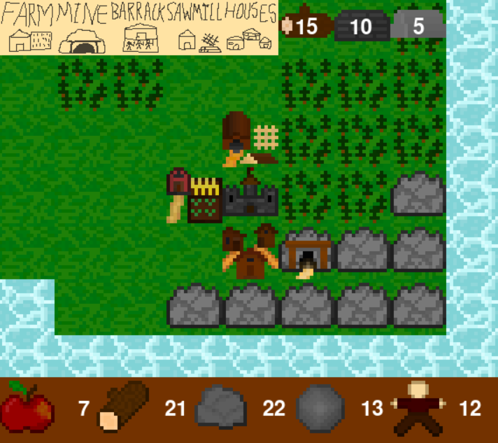
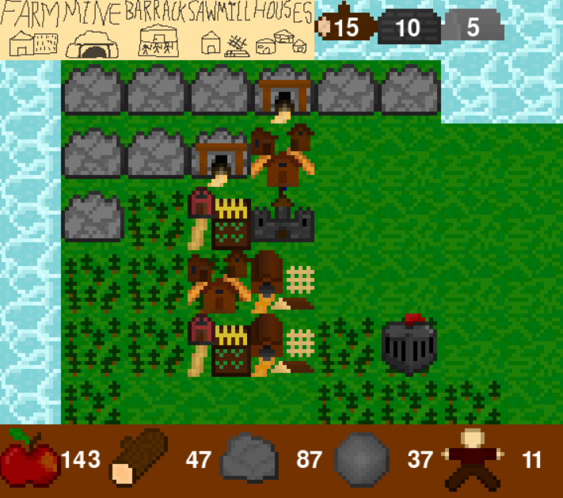
Скриншоты игры:

Slide 4
Заключение
Во время работы над проектом я получил опыт в создании игр и разработки классов
Возможности для доработки:
Увеличение размеров карты, добавление новых зданий и юнитов

